Slide 1
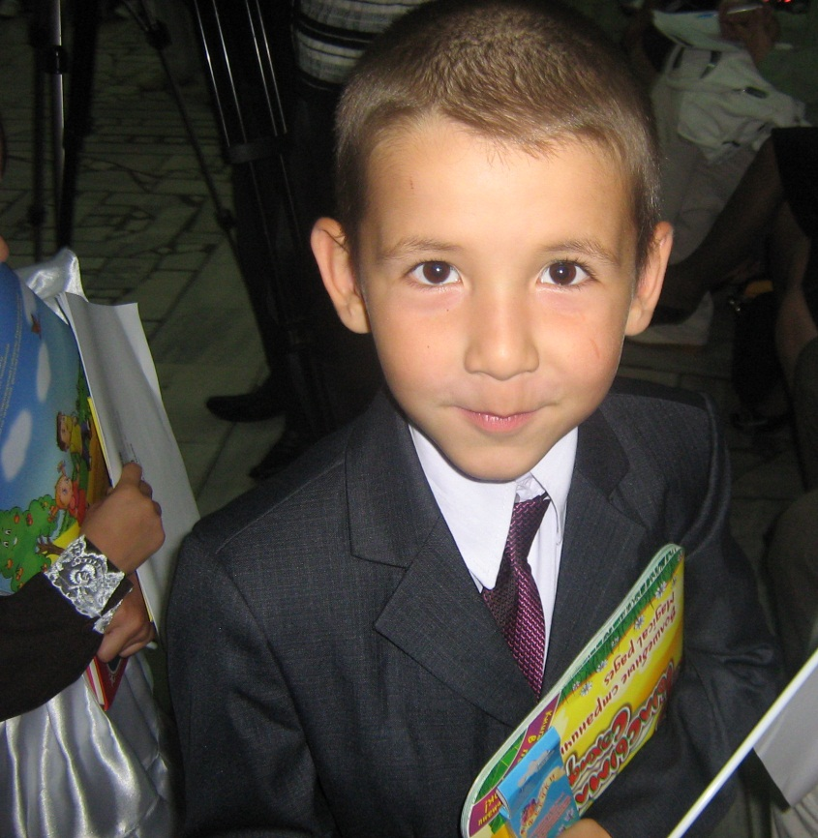
Я люблю лето…
Бариев Ильхам
ученик 2 б
МБОУ «Муслюмовская гимназия»

Slide 2
Я люблю лето за это:
Купание
солнце
День Рождения
ягоды
Много свободного времени
Сабантуй
Игры с друзьями

Slide 3
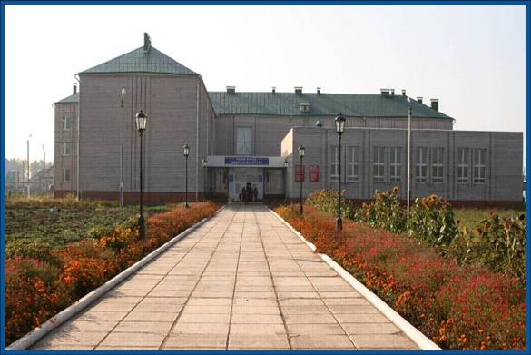
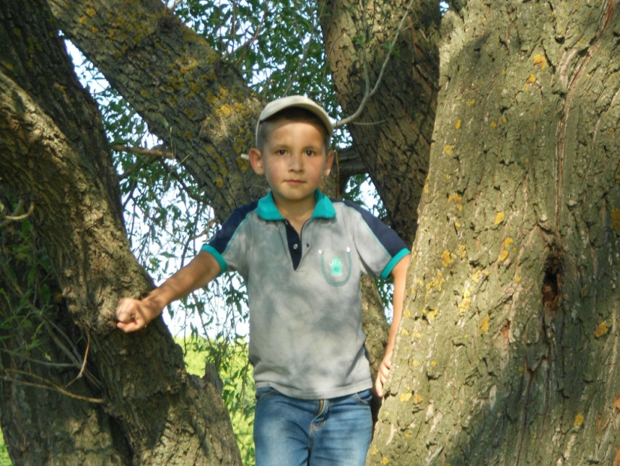
Я отдыхал…
В пришкольном лагере
В лагере
«Лесная страна»

Slide 4
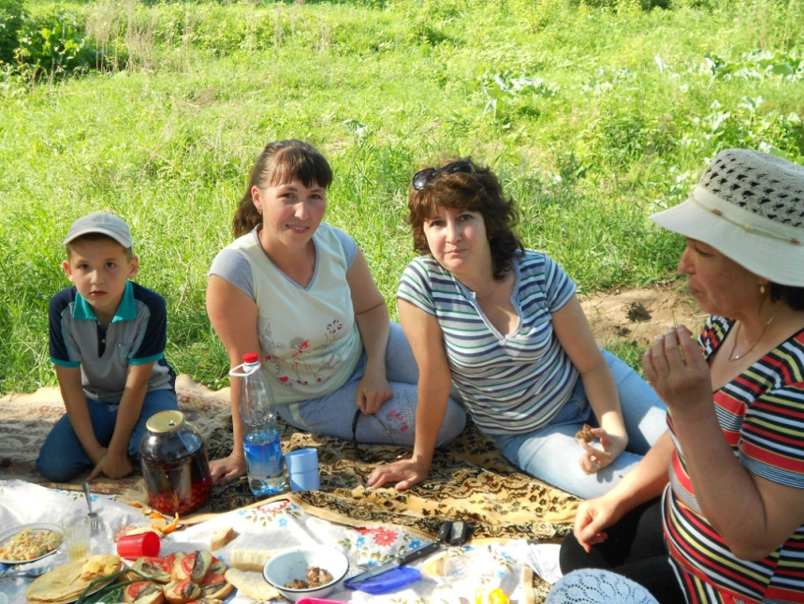
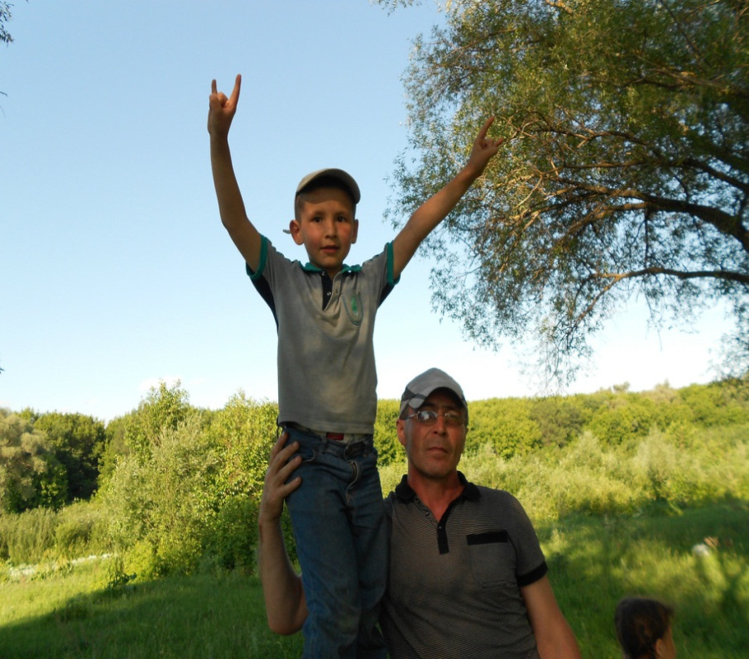
День Рождения 22 июля мне исполнилось 8 лет

Slide 5
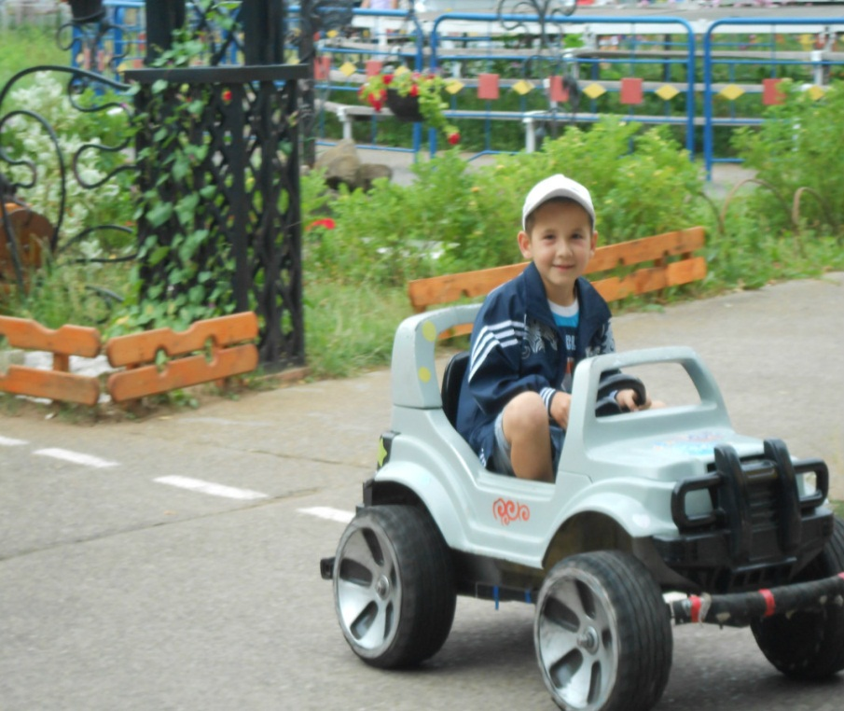
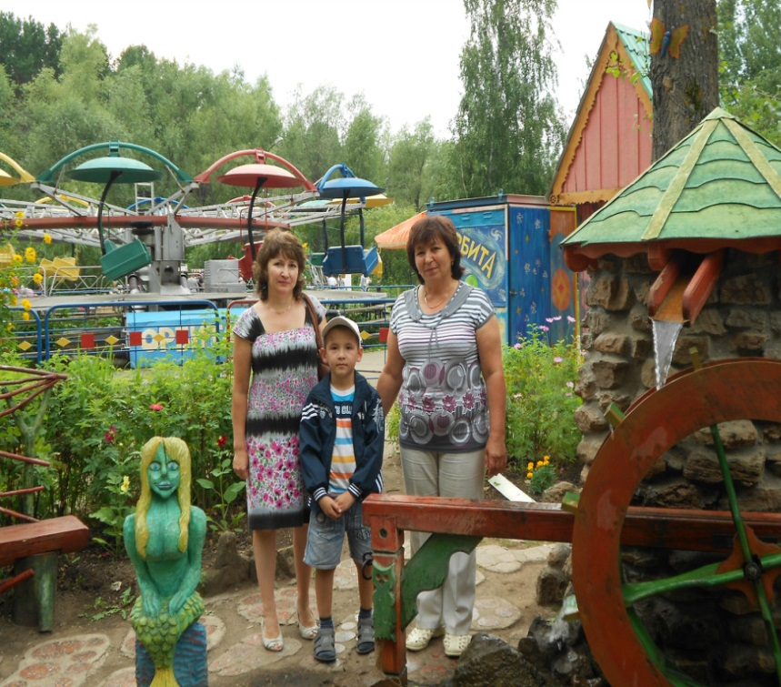
Ездил в гости в г.Чайковский к своей пробабушке

Slide 6
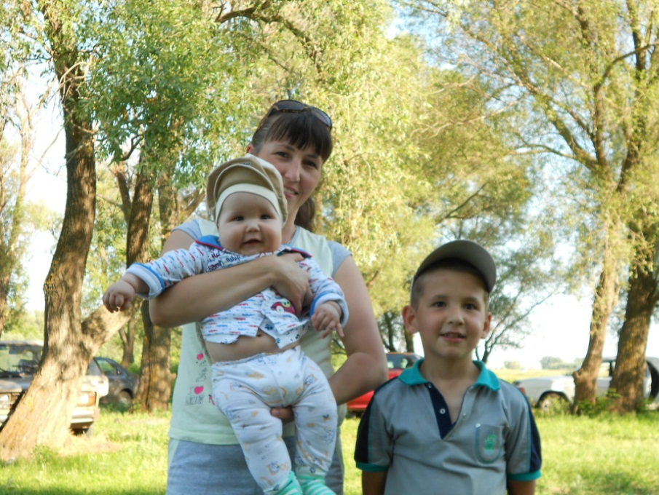
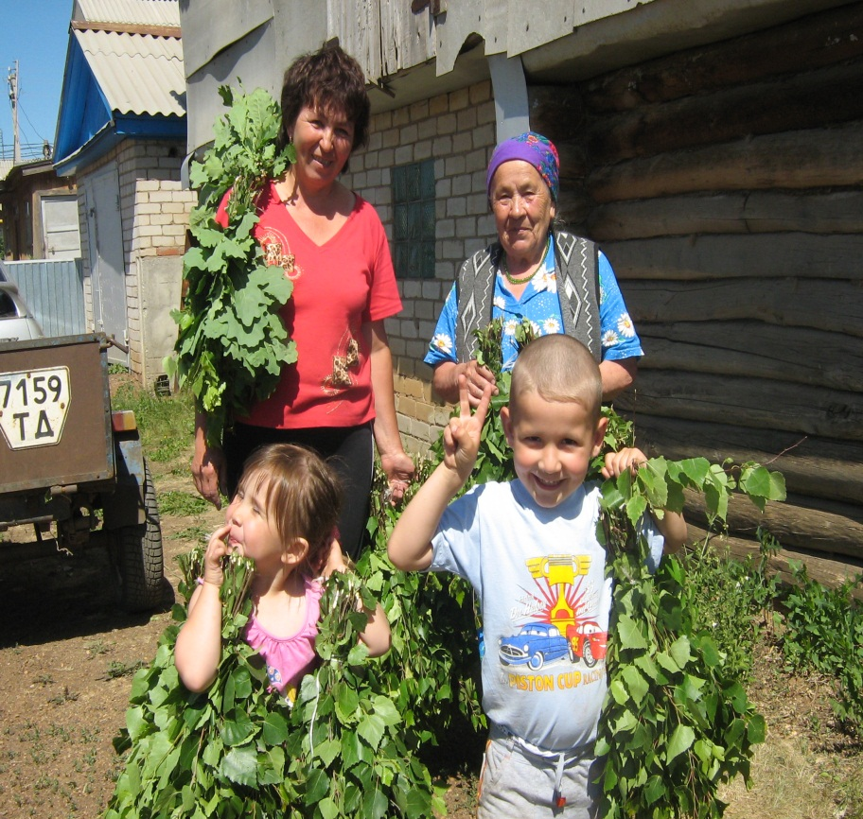
Помогал маме и бабушке
смотреть за братишкой
в огороде

Slide 7
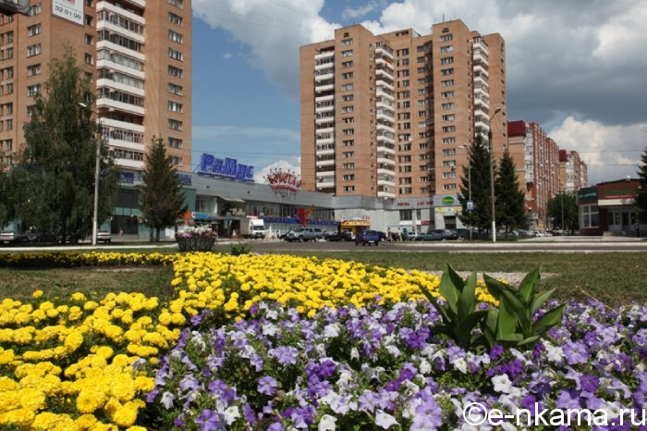
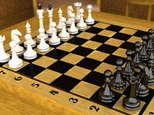
Ездил на соревнования по шахматам в г.Нижнекамск

Slide 8
Я буду ждать наступления следующего лета

